Slide 1
МОСКОВСКИЙ ГОСУДАРСТВЕННЫЙ ТЕХНИЧЕСКИЙ УНИВЕРСИТЕТ ГРАЖДАНСКОЙ АВИАЦИИ
ЗАТУЧНЫЙ Дмитрий Александрович
МЕТОДЫ ЗАЩИТЫ СРЕДСТВ НАВИГАЦИОННОГО ОПРЕДЕЛЕНИЯ ВОЗДУШНЫХ СУДОВ И УПРАВЛЕНИЯ ВОЗДУШНЫМ ДВИЖЕНИЕМ ОТ НЕСАНКЦИОНИРОВАННОГО ПРЕДНАМЕРЕННОГО ВМЕШАТЕЛЬСТВА

Slide 2
Активность различных преступных группировок
Обеспечение безопасности страны в целом и гражданской авиации в частности
Стратегические направление деятельности террористических групп – радиоэлектронные удары по навигационным системам воздушного судна
Необходимый инженерно-научный потенциал
Возможность реализации этого направления
Информация о функционировании навигационных систем гражданской авиации полностью известна
Финансовые средства
Соответствующая экспериментальная база
Эффективность возможных радиотехнических террористических атак на навигационные системы ВС ГА

Slide 3
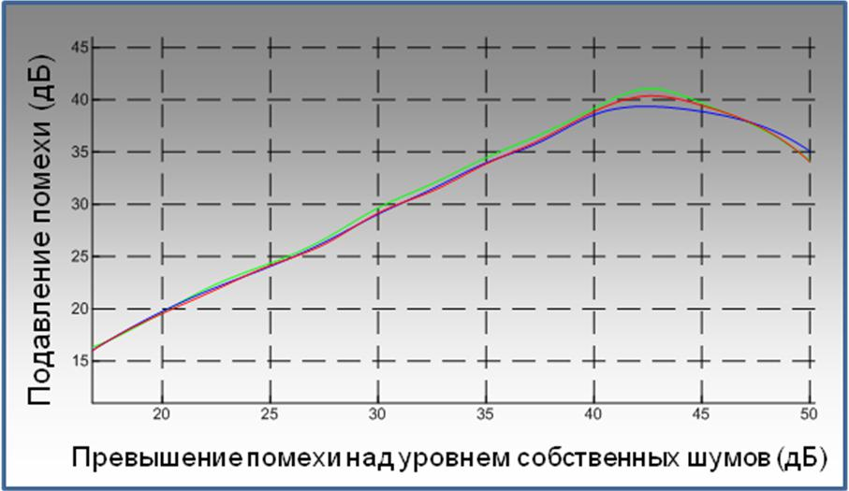
Метод подавления заградительной помехи
Способ подавления:
Пространственное подавление сигналов на основе использования антенных решёток.
Аппаратура подавления помех:
Тракт с гетеродинным преобразователем
Аналого-цифровой преобразователь (по одному на каждый элемент)
Программируемая логическая интегральная схема
Процессор

Slide 4
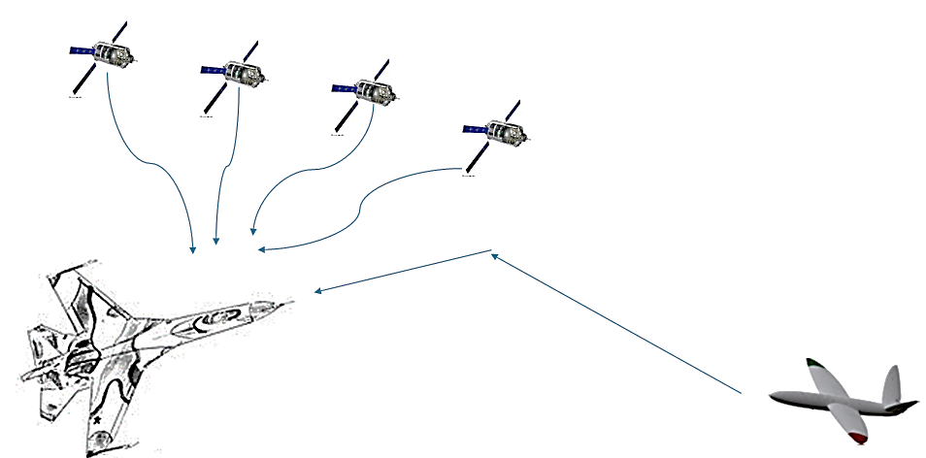
Разработка метода навигационного обеспечения ВС в условиях создания террористической группировкой уводящей помехи
Суть метода:
Комплексирование спутниковой радионавигационной системы с инерциальной навигационной системой
Составляющие аппаратуры:
Блок формирования вектора разностей скоростей инерциальной навигационной системы и спутниковой радионавигационной системы
Фильтр Калмана.
Блок прогноза. Формируется прогнозируемый вектор псевдодальностей на основе информации от инерциальной навигационной системы.
$$R_{k+1}^{ИНС}=\sqrt{{\left(X_{k+1}^{KA}−X_{k+1}^{ИНС}\right)}^{2}+{\left(Y_{k+1}^{KA}−Y_{k+1}^{ИНС}\right)}^{2}+{\left(Z_{k+1}^{KA}−Z_{k+1}^{ИНС}\right)}^{2}}$$
Блок анализа различий псевдодальностей. Нахождение аномального расхождения
$$ΔR_{k+i}^{J}≥Δr_{max}$$

Slide 5
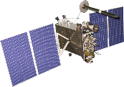
Критика спутниковой технологии
Недостатки использования спутниковой технологии в приполярных широтах
Плохой геометрический фактор рабочих созвездий
Большое влияние на точность навигационных
определений подстилающей поверхности
Небольшая мощность сигнала НКА и уязвимость его для подавления противником
Задача комплексирования СРНС с другими навигационными системами

Slide 6
Преимущества использования РНС "МАРС-75" в условиях специально организованных помех"
Достоинства РНС “Марс –75”
Характеристики «Марс-75»
Диапазон частот: 64-92 кГц Дальность действия: 1000 км СКО: 60-350м.
Высокая помехо-устойчивость
Мобильность
Точность в дифференциальном режиме не хуже чем СРНС в стандартном режиме
Сигнал с дискретной частотной модуляцией и частотно-временная плоскость

Slide 7
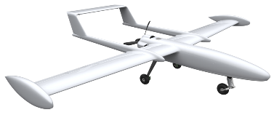
Разработка алгоритма построения траектории движения ВС в условиях воздействия специально организованных помех
Если min{P} = P_{k} , то рациональным маршрутом является переход в k-ю точку.

Slide 8
Моделирование ситуации с повышенной интенсивностью воздушного движения
Вероятность одного столкновения при полётах по предложенному правилу =10⁻⁶

Slide 9
Предложения для реализации
В случае несанкционированного воздействия на навигационные системы воздушного судна гражданской авиации - заградительные помехи.
Подобная радиотехническая атака может привести к невозможности определять местоположение воздушного судна.
Способ борьбы: использование пространственного подавления сигналов на основе использования антенных решёток заключающегося в формировании точной копии помехи с обратным знаком. Далее измеряется фазовый сдвиг одного антенного элемента относительно другого.
Возможный эффект: по результатам экспериментов результаты подавления составили 41-43 дБ для широкой полосы и 45-46 дБ для узкой.

Slide 10
Предложения для реализации
Помехи, имитирующие навигационный сигнал спутниковой радионавигационной системы.
Подобная радиотехническая атака приводит к определению местоположения воздушного судна с большими погрешностями.
Способ борьбы - использовать на борту воздушного судна гражданской авиации навигационное оборудование, основанное на комплексировании (комплексном использовании информации) приёмоиндикатора спутниковой радионавигационной системы с инерциальной навигационной системой.
Возможный эффект: использование предложенного навигационного оборудования даёт возможность быстро отбраковать некачественный навигационный сигнал («ложный спутник»)

Slide 11
Предложения для реализации
Террористические радиотехнические атаки на навигационные системы воздушного судна гражданской авиации при смене траектории.
Способ борьбы - использовать алгоритм построения траектории воздушного судна, основанный на обобщённом взвешенном показатель потерь, позволяющий учесть различные возможные ошибки с учётом их влияния на безопасность полётов воздушного судна.
Возможный эффект - смоделированная ситуация с повышенной интенсивностью воздушного движения и предполагающая наличие специально организованных помех, показала соответствие современным требованиям, предъявляемым к обеспечению безопасности полётов.

Slide 12
Предложения для реализации
Альтернативное использование радионавигационной системы «МАРС-75» для навигационного определения воздушных судов в условиях преднамеренно созданных помех.
Возможный эффект: сигнал навигационного космического аппарата маломощный и, может быть, эффективно подавлен. «МАРС-75» может использоваться в случае радиотехнических атак, обеспечивая точность 60-300 м в дифференциальном режиме, при этом обладая мобильностью и возможностью работать под шумами.

Slide 13
СПАСИБО ЗА ВНИМАНИЕ!

